Slide 1

2020 / 2021

Slide 2
Um was geht’s?
Tracke dein Wohlbefinden
Tätige Eingaben zu Essen, Schlaf, Bewegung und Arbeit
Avatar zeigt 5 verschiedene Emotionen

Slide 3
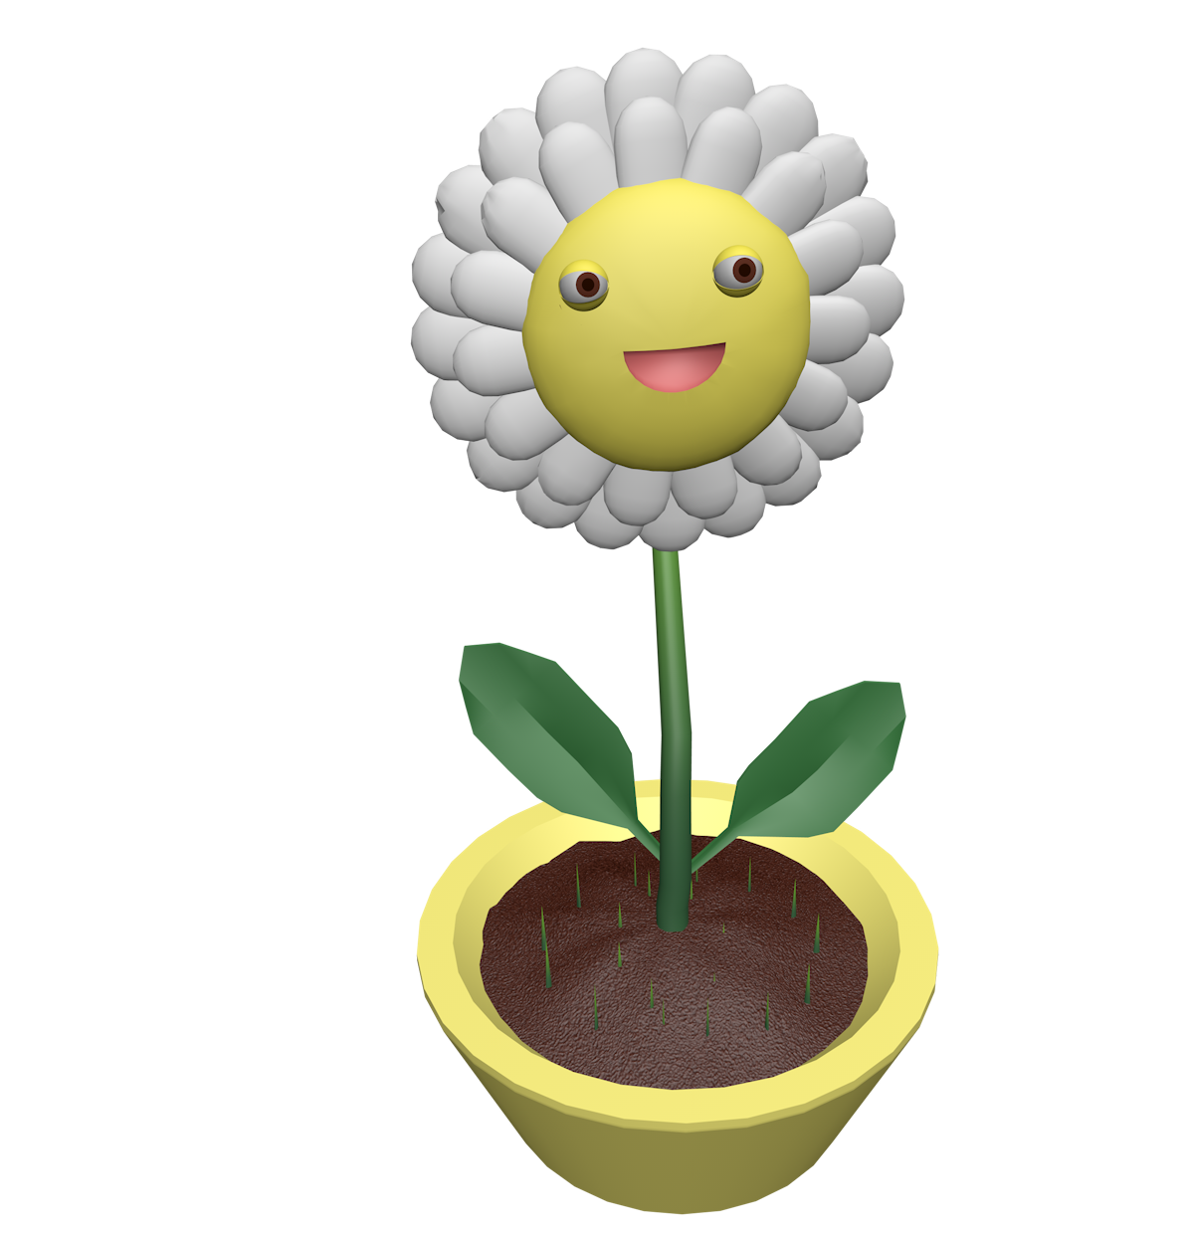
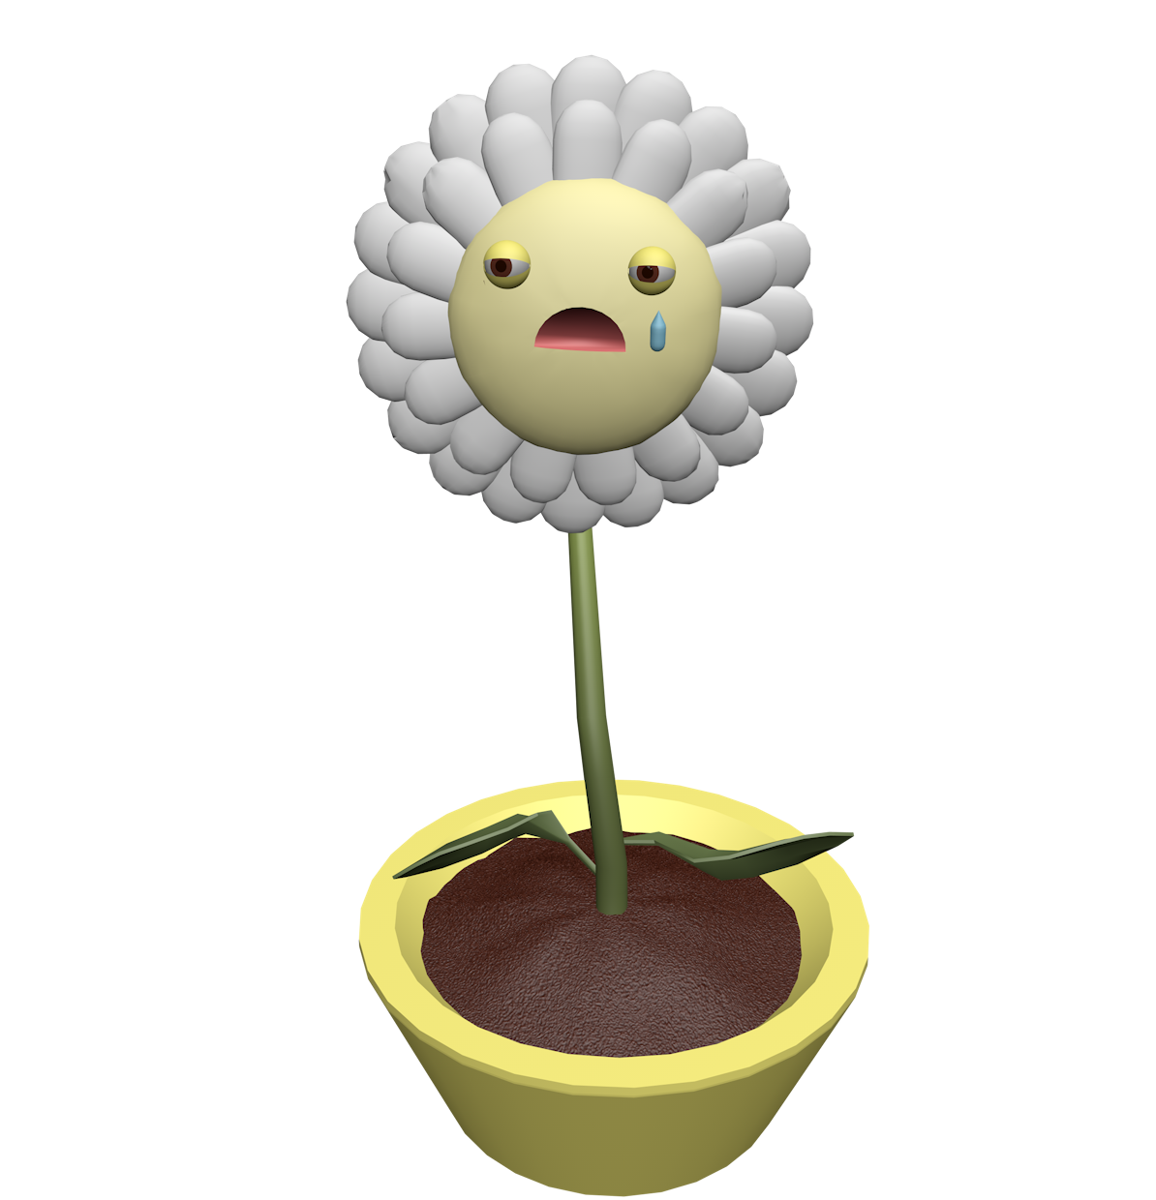
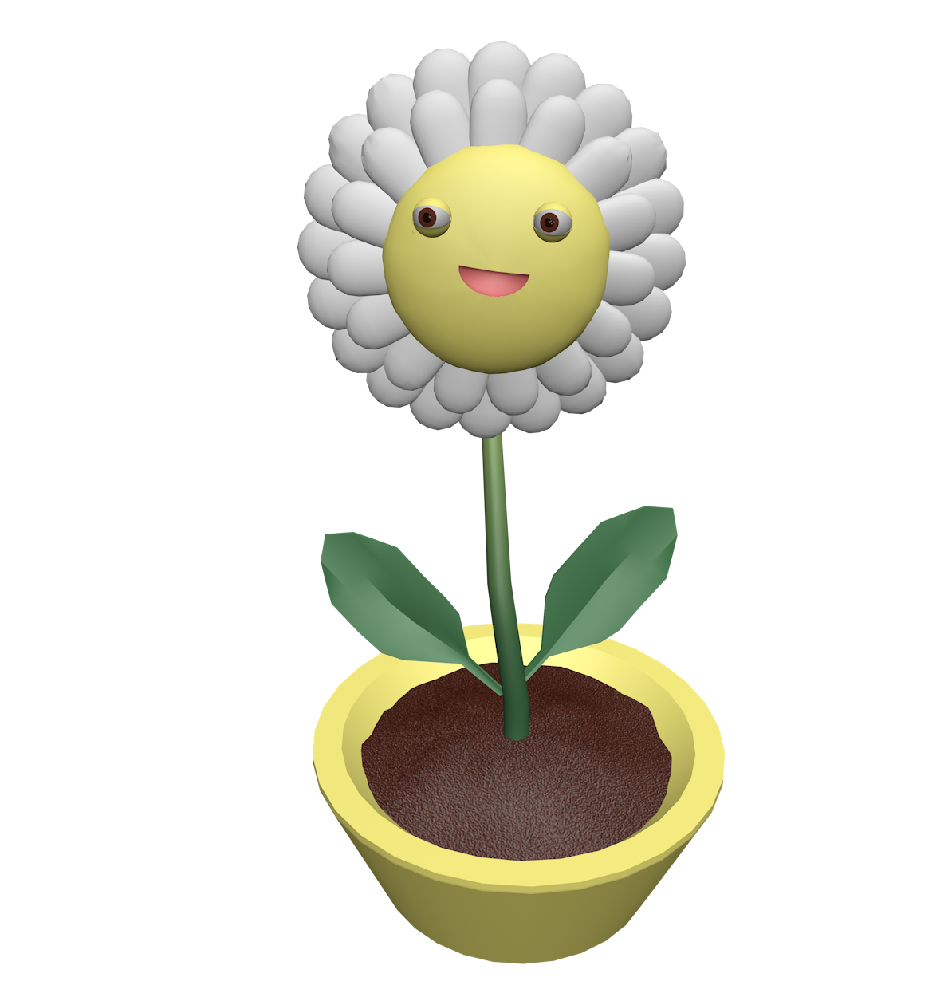
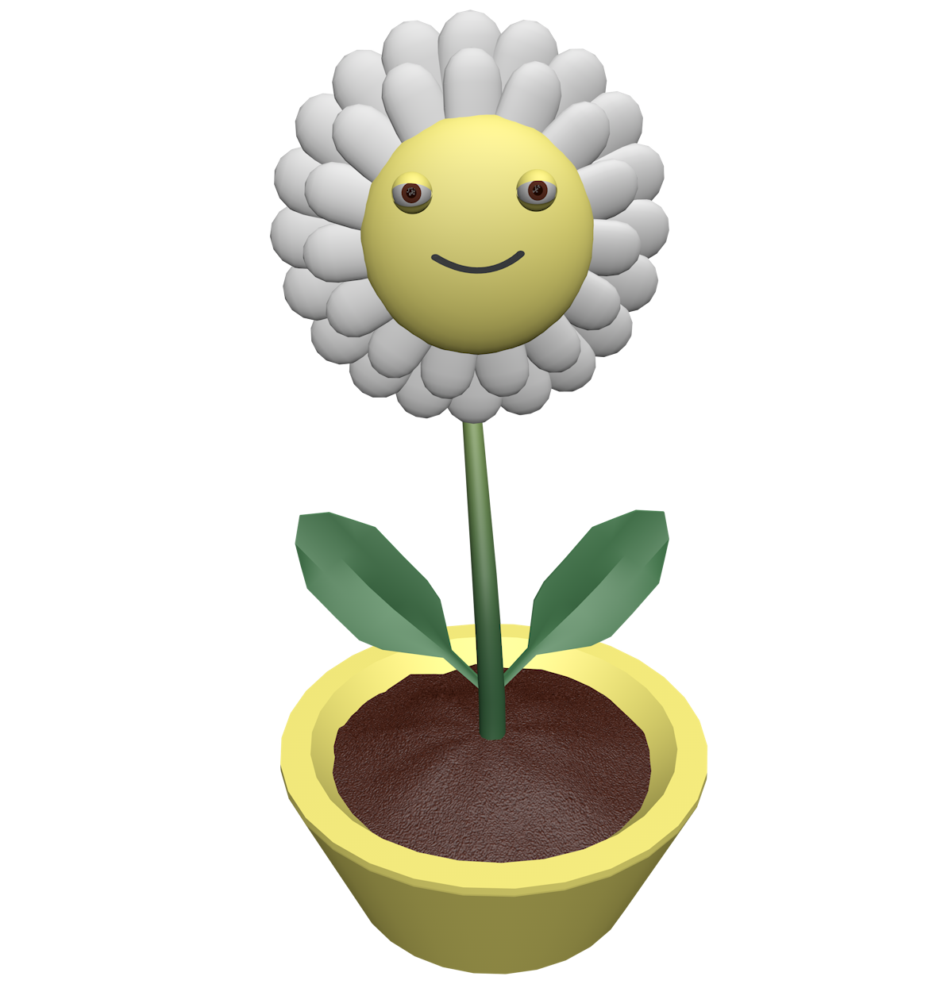
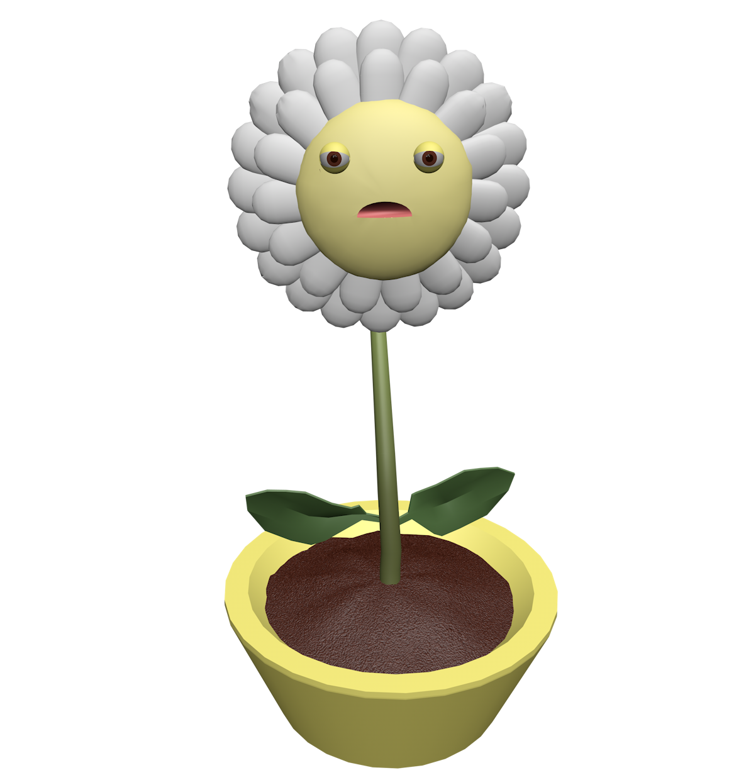
Die Emotionen

Slide 4

Praktische Einsatzbereiche
Personen die ihr Wohlbefinden tracken wollen
Menschen mit Depressionen unterstützen

Slide 5

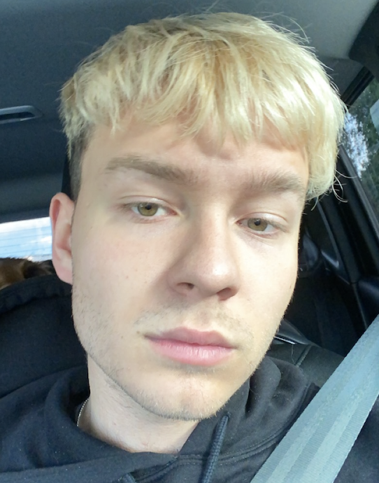
Das Team
Markus Stadler
Backend Keycloak
Noah Stallinger
Frontend
Julian Haas
Animationen Backend
Stephan Herbe
Frontend
Moritz Weibold
Frontend

Slide 6
Arbeitsverteilung

Slide 7
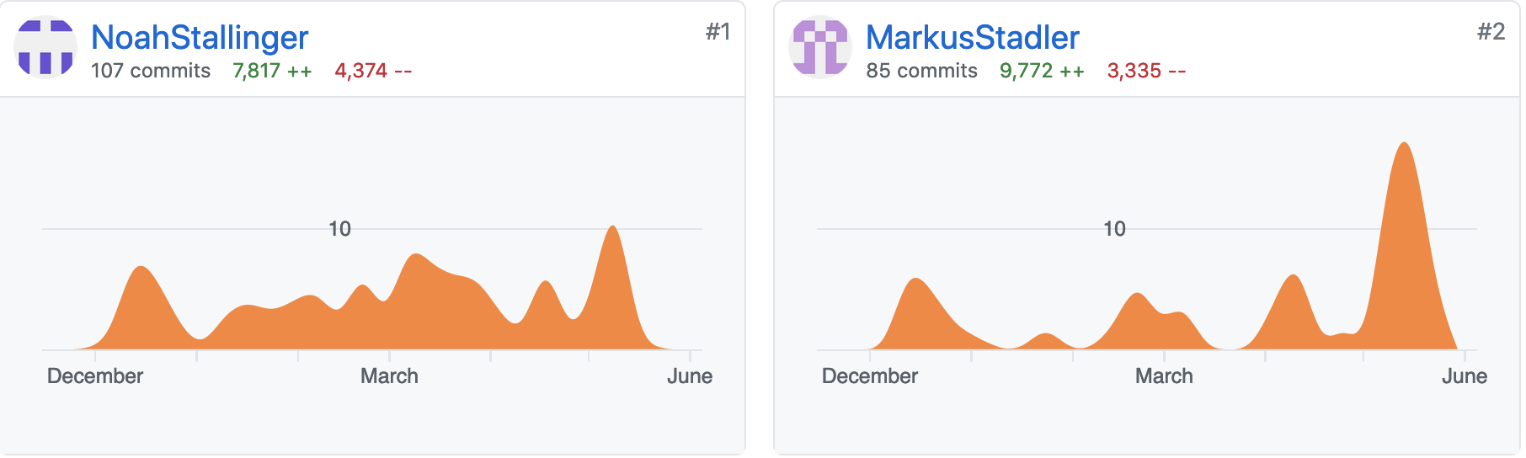
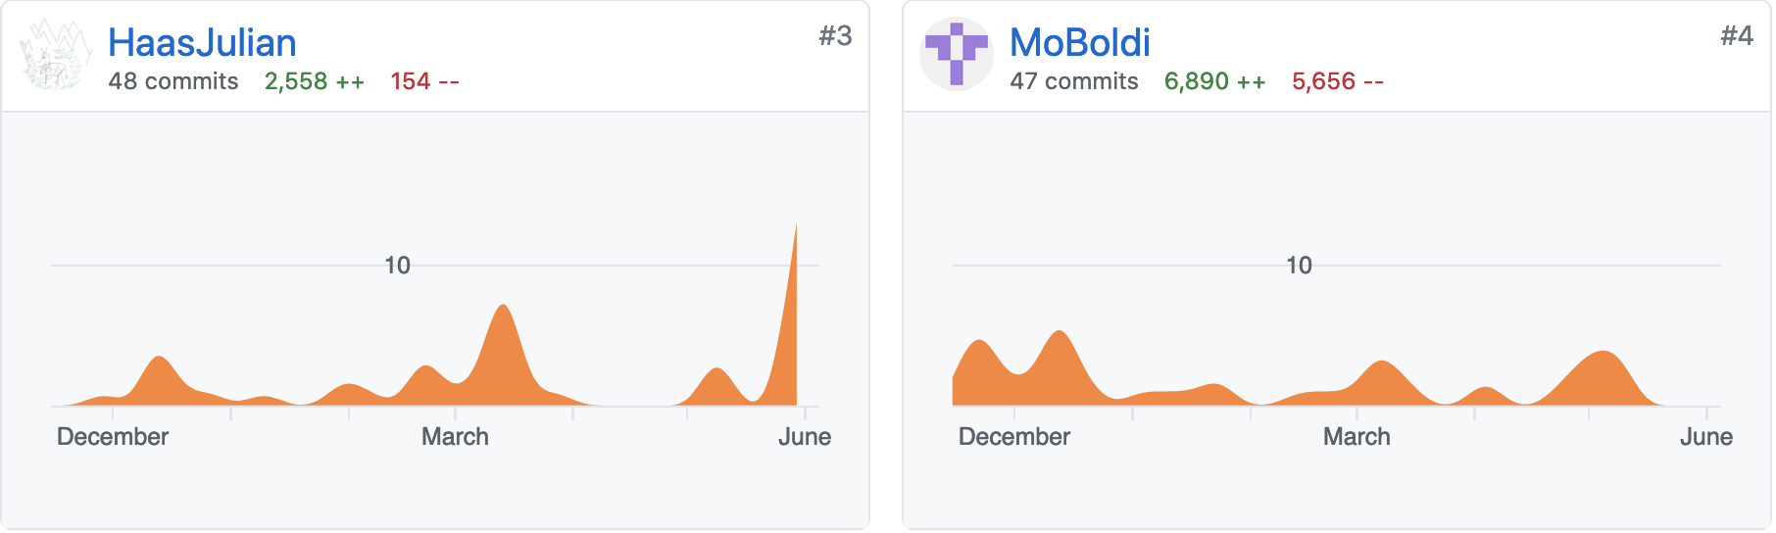
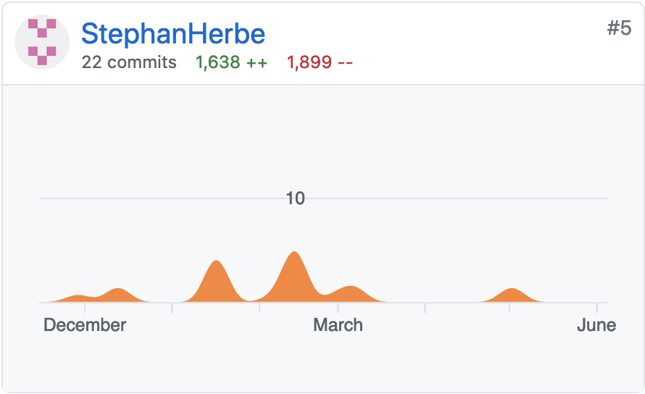
Commits

Slide 8
Ziele & Meilensteine

Slide 9
Verwendetet Technologien & Systemarchitektur

Slide 10

Hindernisse
KeyCloak
Export der Animationen
Drag & Drop im Wohnzimmer
Customized Design in Flutter
IOS Cocoa Pods

Slide 11

LIVE DEMO

Slide 12
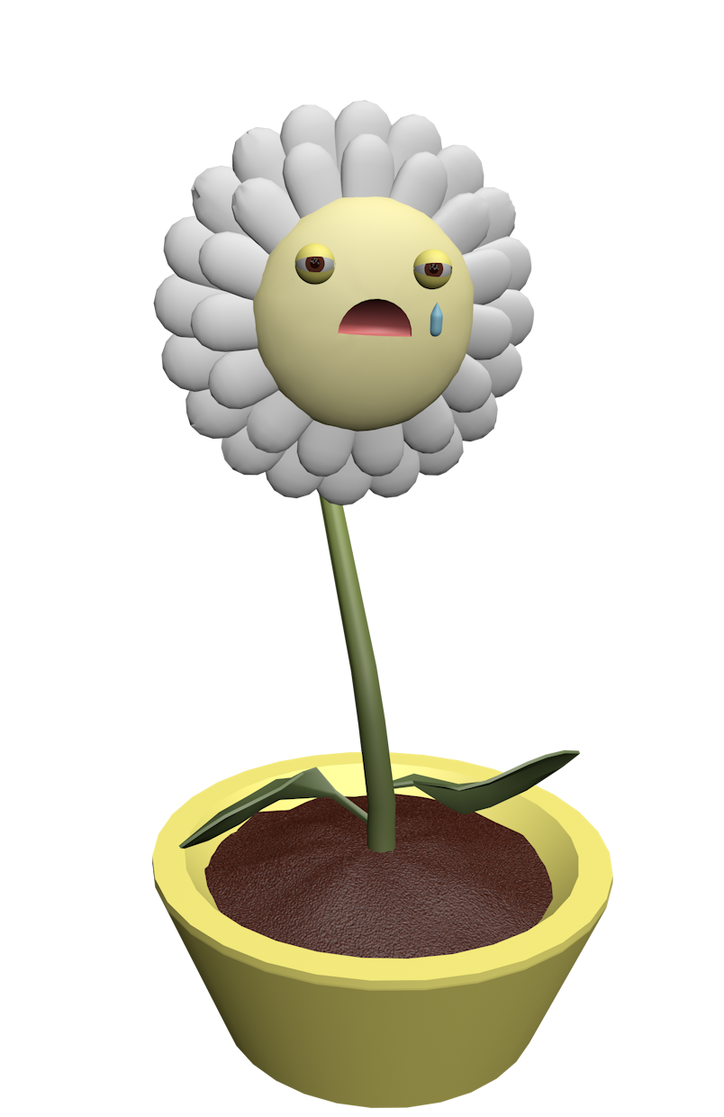
Wieso beenden wir das Projekt? Wie geht es weiter?

Slide 13

Danke für die Aufmerksamkeit

